Slide 1
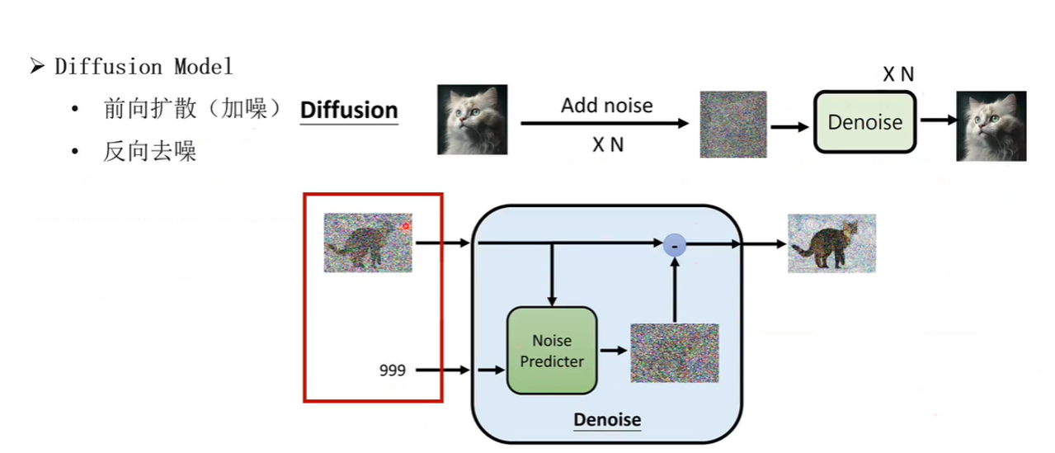
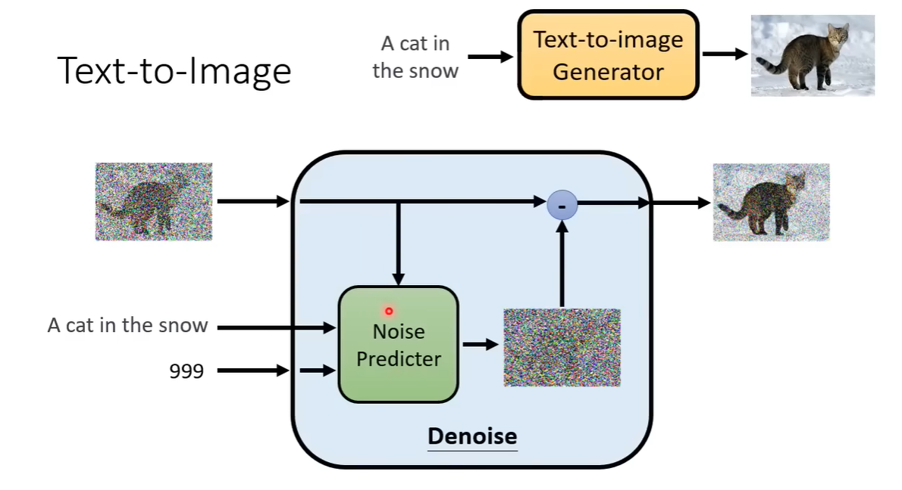
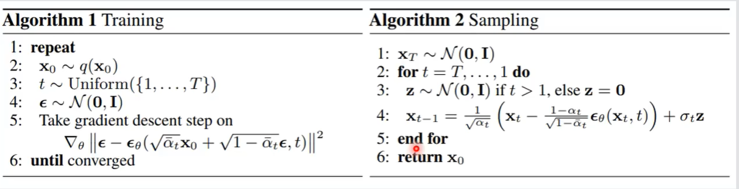
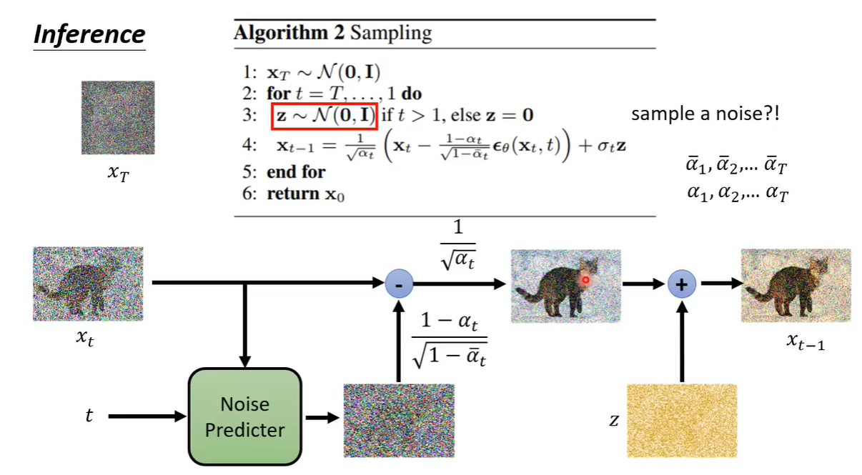
参考链接：https://www.bilibili.com/video/BV14c411J7f2

Slide 2
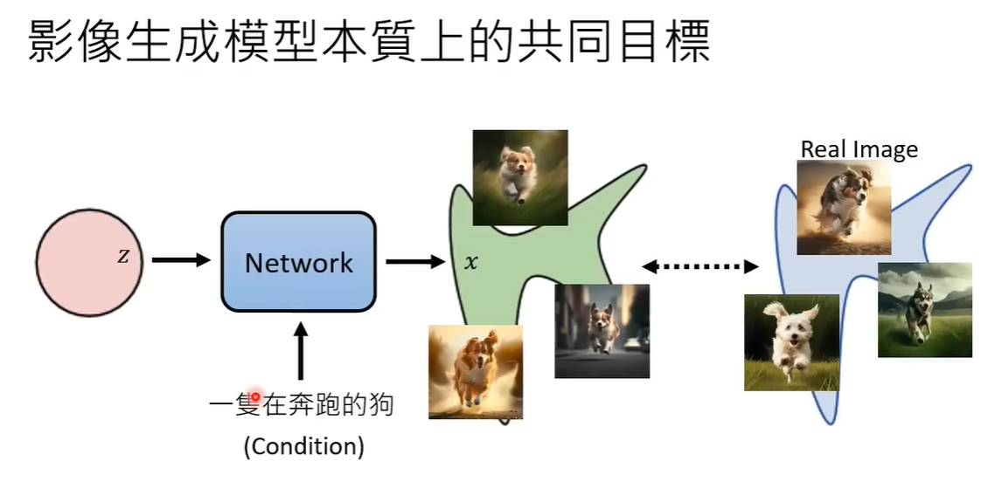
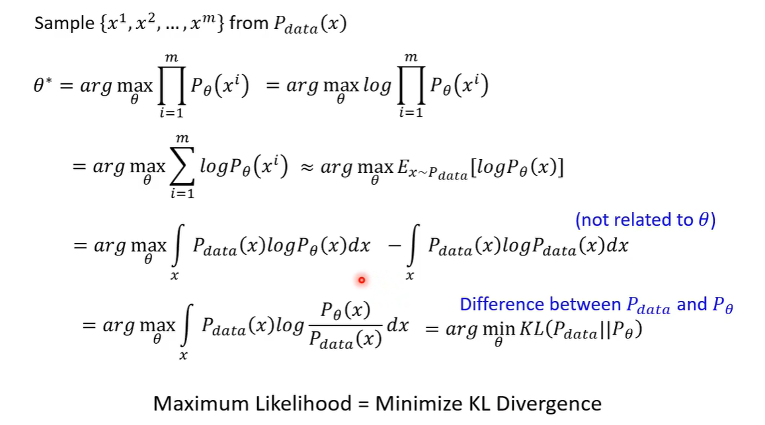
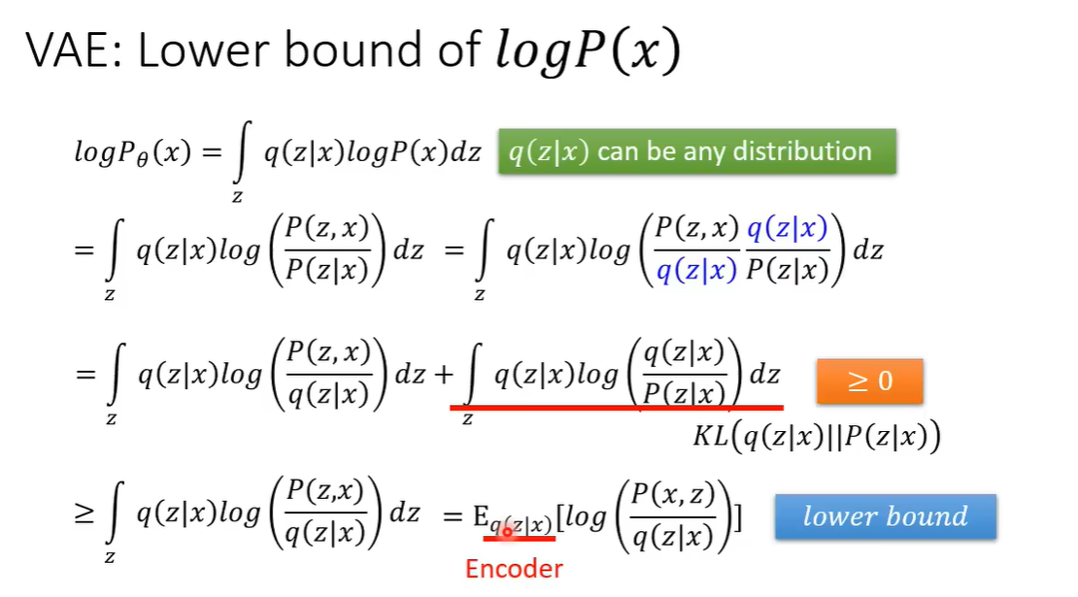
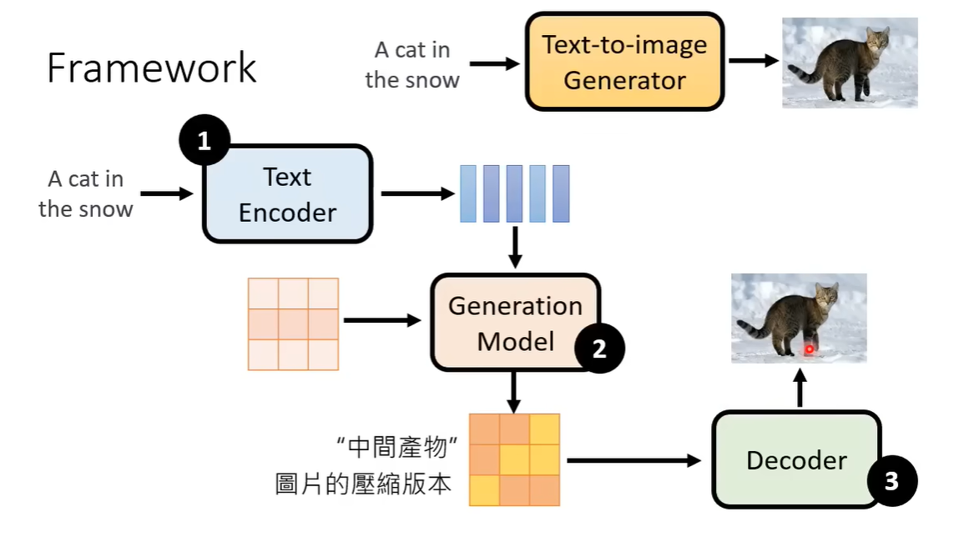

Slide 3
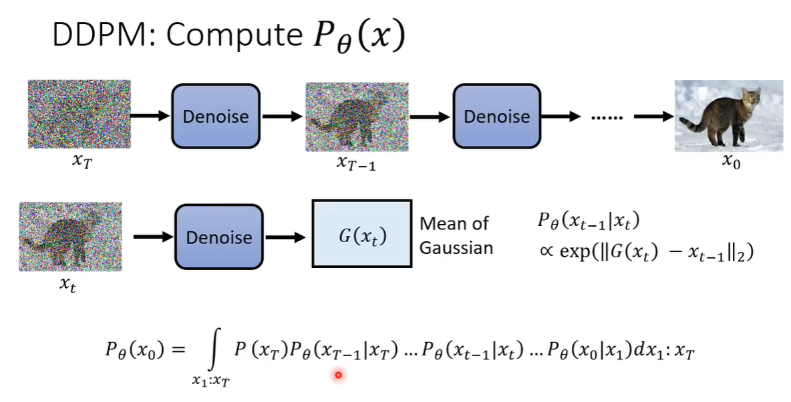
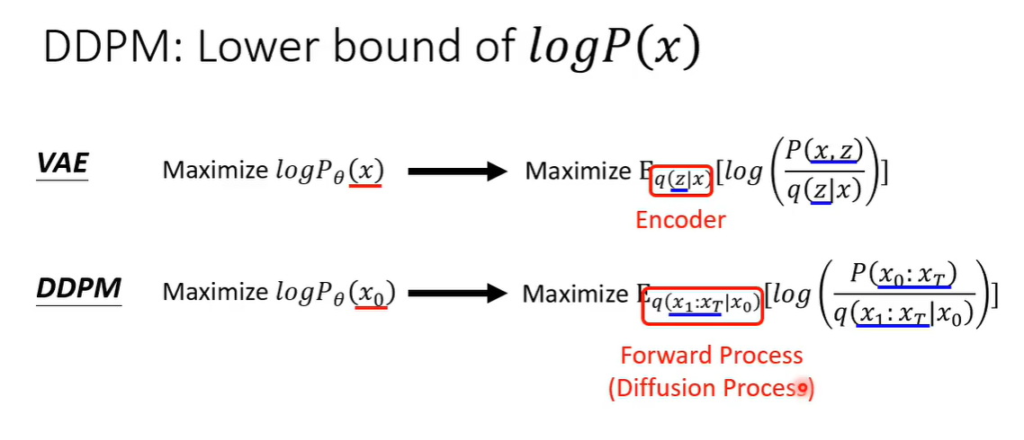
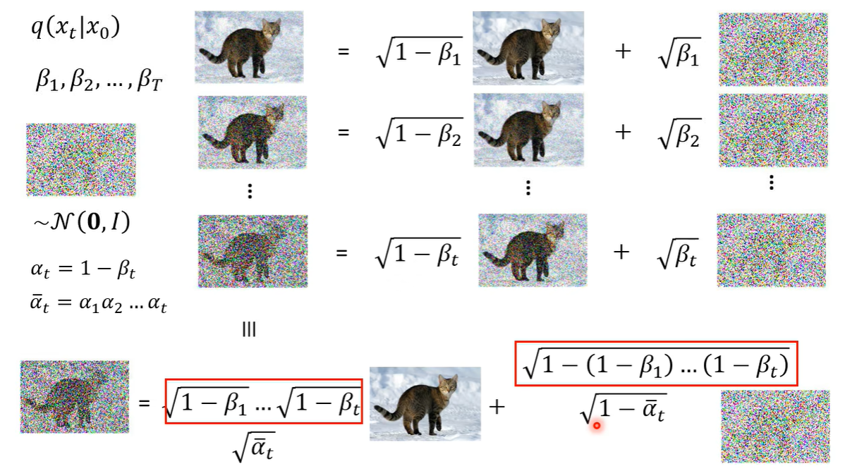

Slide 4
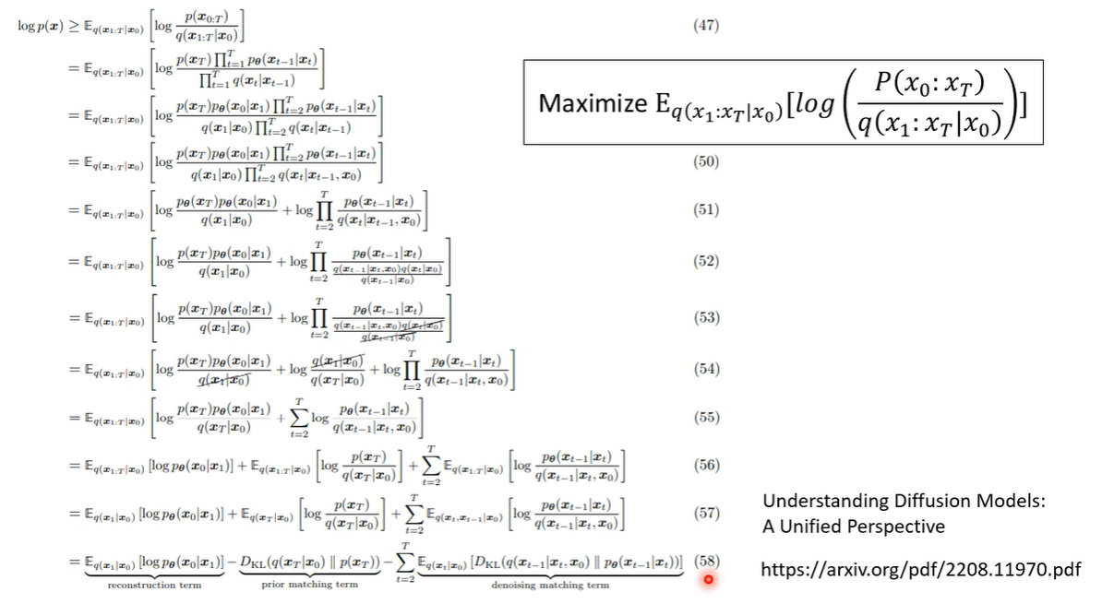

Slide 5
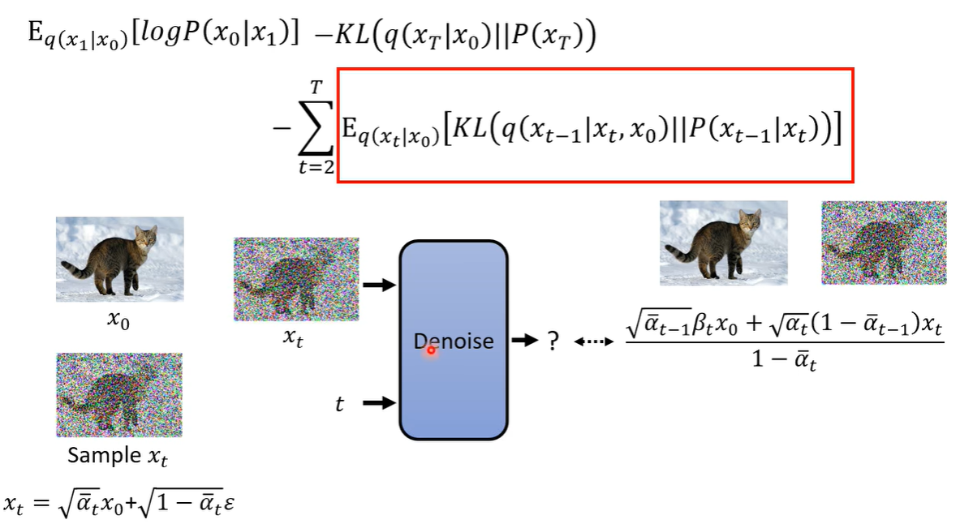
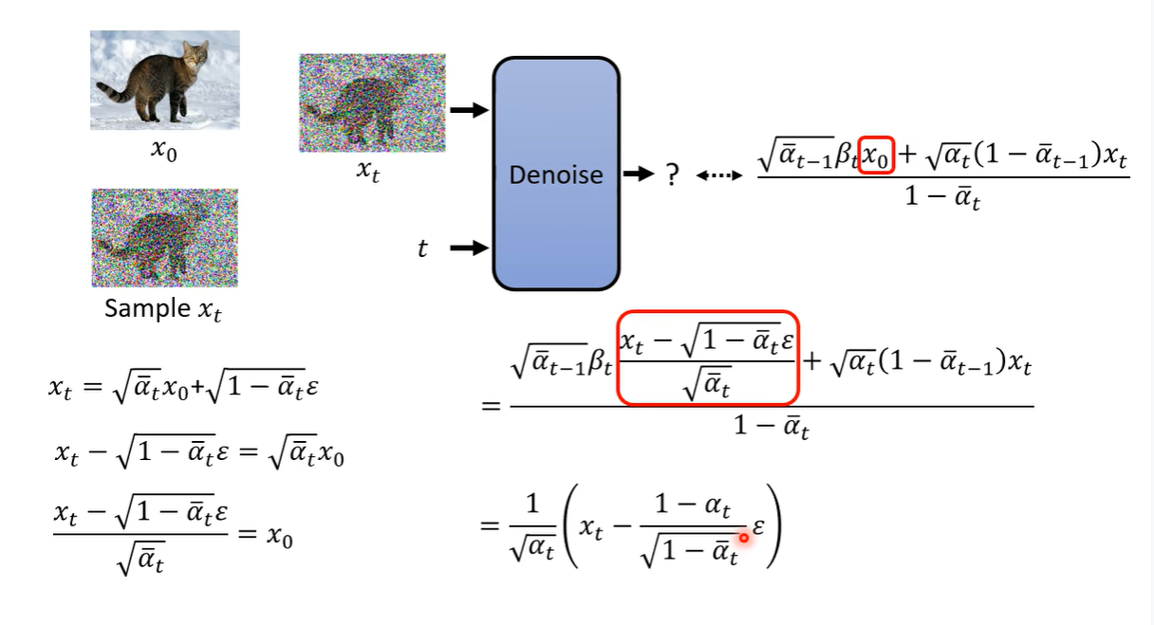
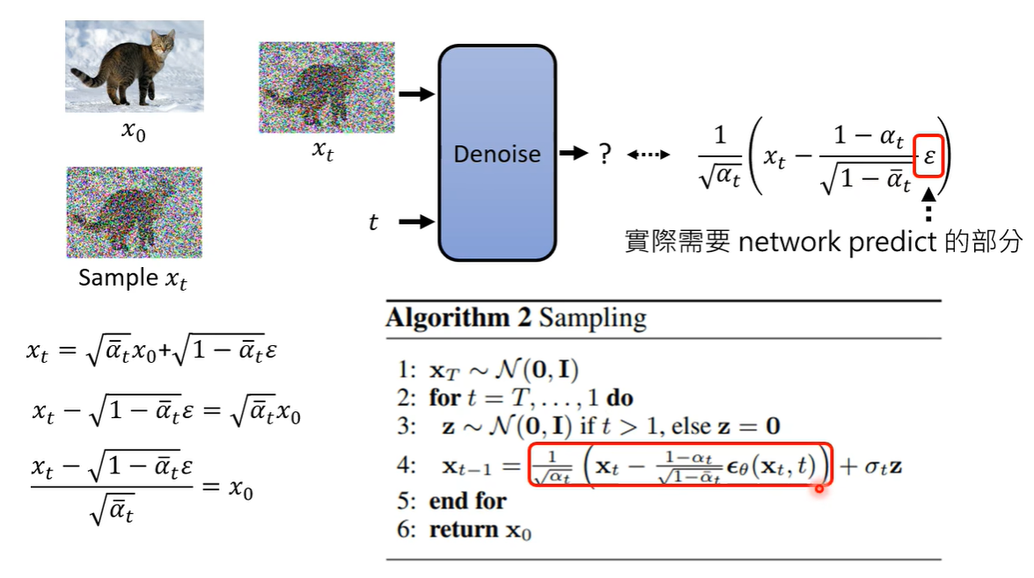

Slide 6
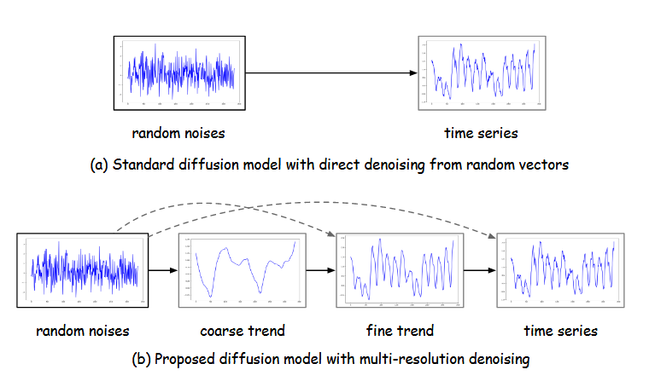
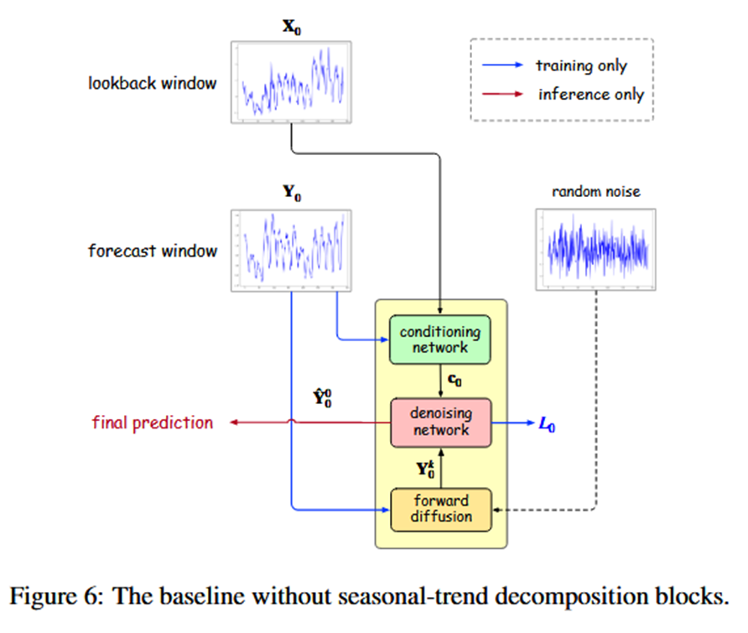
传统扩散模型应用于时序预测
本文所提出的改进（多尺度预测）
传统扩散模型的结构

Slide 7

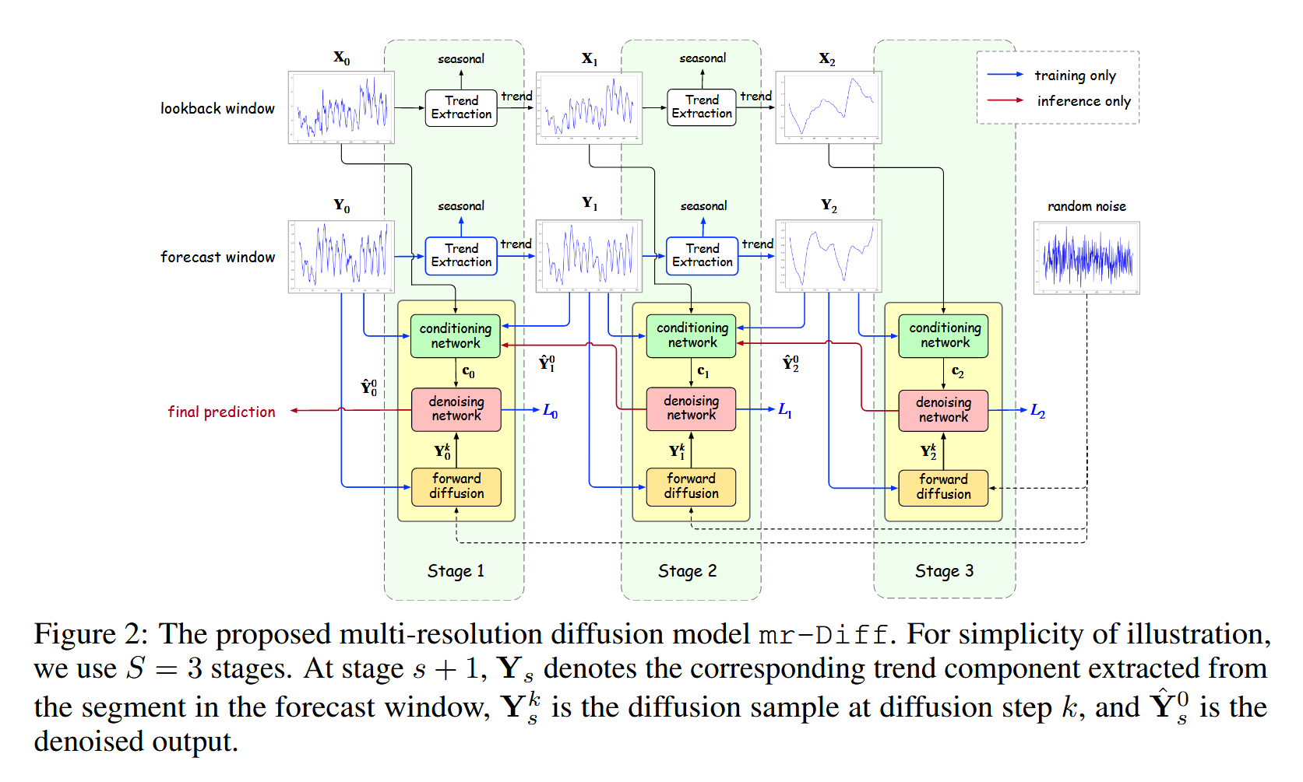
TrendExtraction module：
蓝线：代表仅在训练阶段时进行的数据流
红线：代表仅在推理阶段时进行的数据流
历史窗口
预测窗口
条件生成网络：生成推理的条件
最终的预测结果
去噪网络
创新点： 简单来说，就是多次利用扩散模型的推理结果，即将粗粒度推理得到的结果传递给细粒度推理作为输入条件，从而增加输入条件的信息量。
前向扩散模块：生成加噪数据

Slide 8

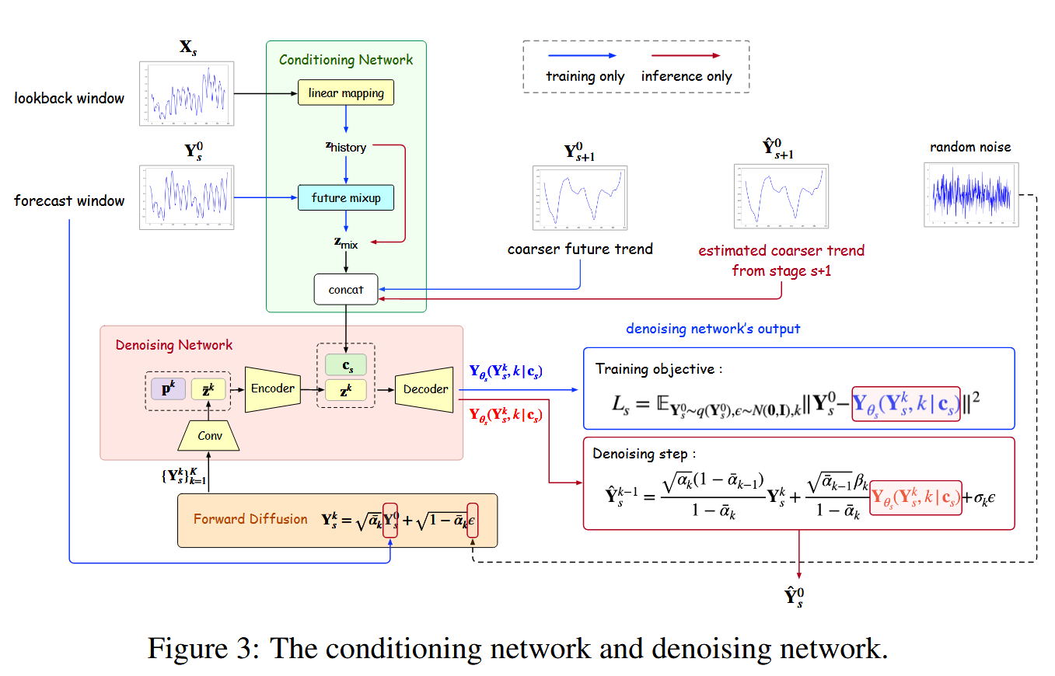
单个stage部分的实现细节
训练阶段
推理阶段
仅在推理阶段混合条件
经典扩散理论
推理阶段时，该模块最终的输出结果

Slide 9
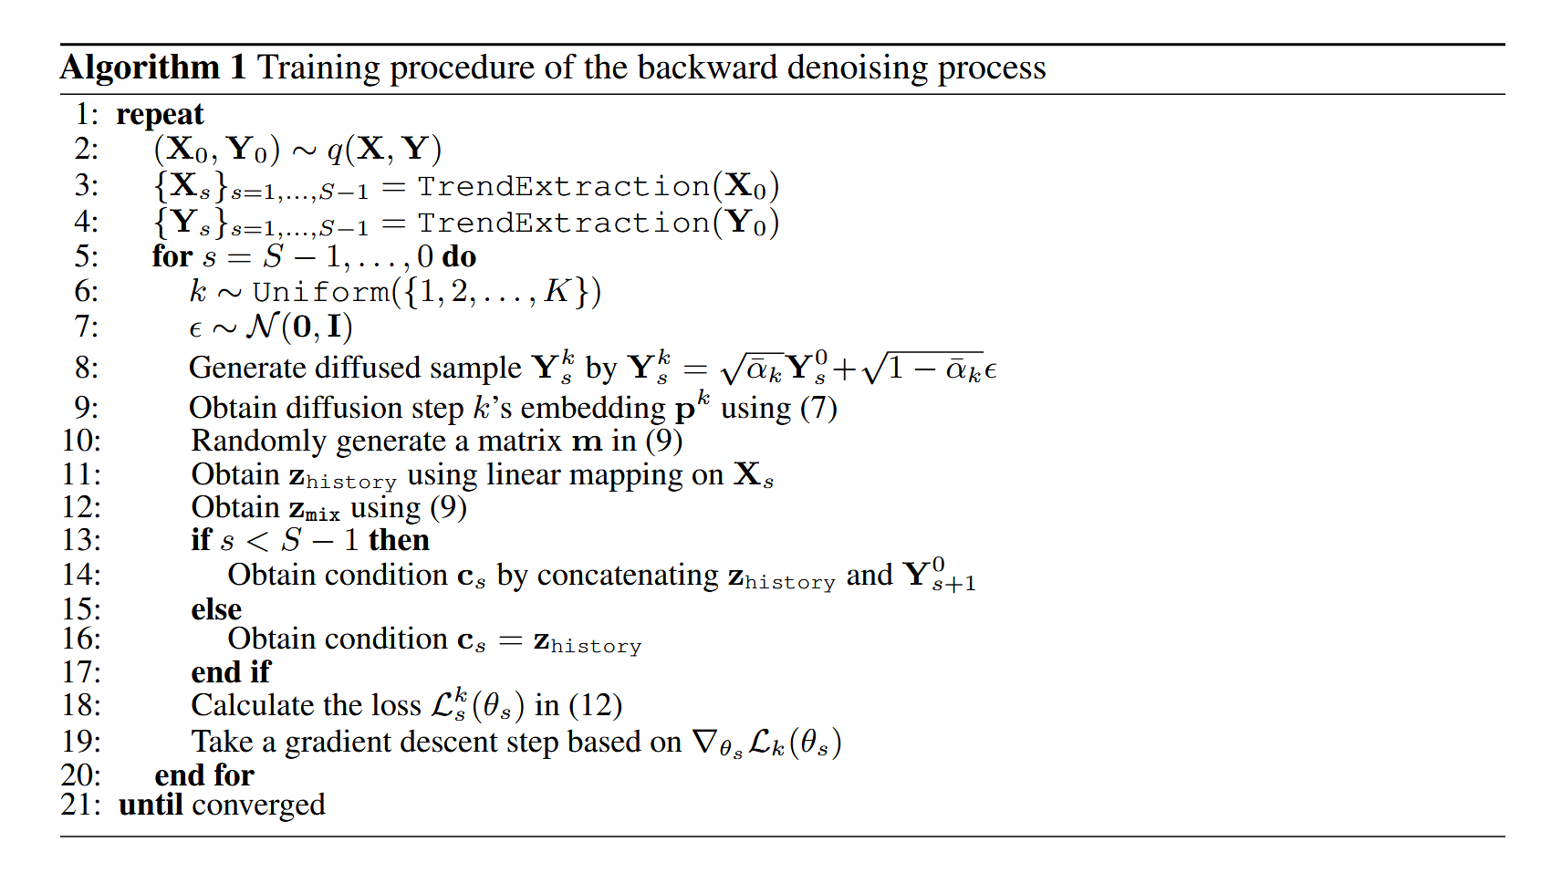
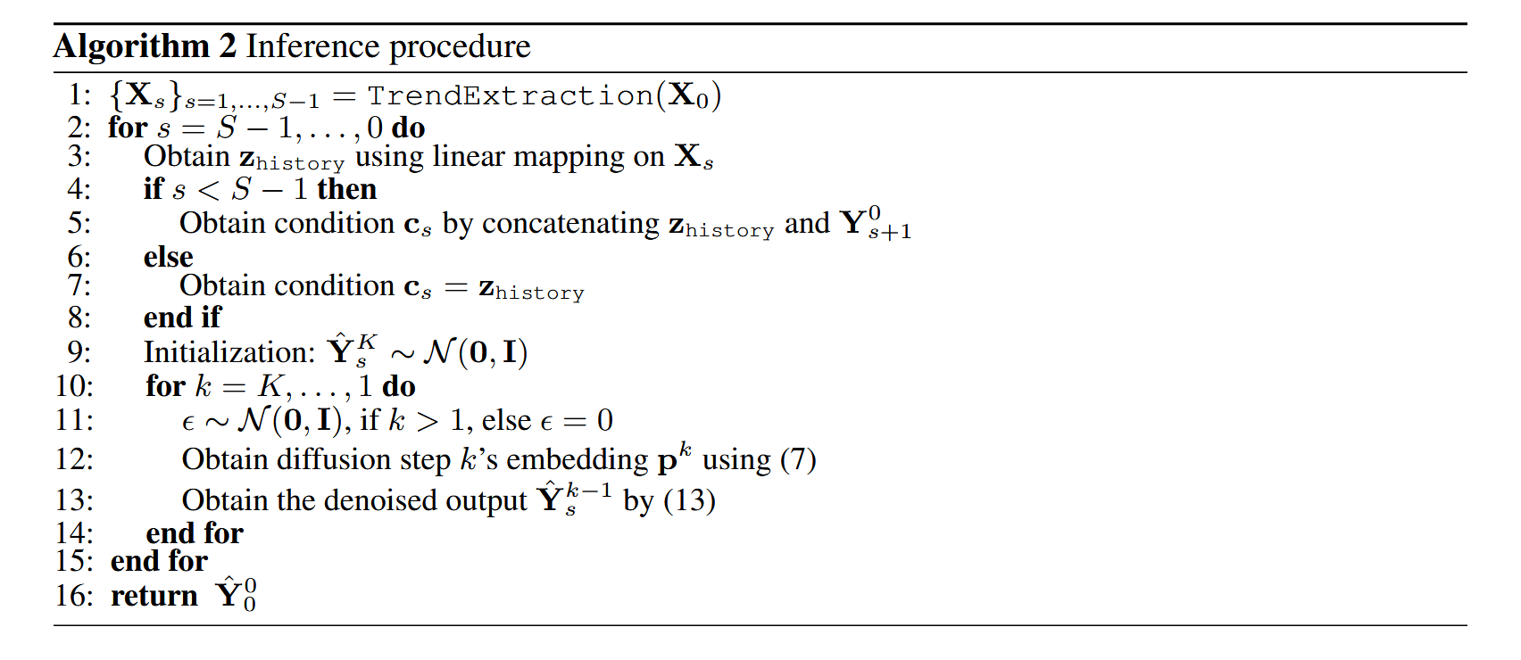
训练阶段算法伪代码
推理阶段算法伪代码

